Slide 1

Vom Luftbild zur Trassenplanung
Till Adams
mundialis GmbH & Co. KG
Bonn, Germany
www.mundialis.de
FOSSGIS 2019, Dresden
Notes:
Pot trassen bereits genannt, z.B. in https://www.facebook.com/deutschetelekom/videos/2260503274270308/
Punktwolken auds Autos mit Kameras (vgl Google dort ebenso genannt)

Slide 2
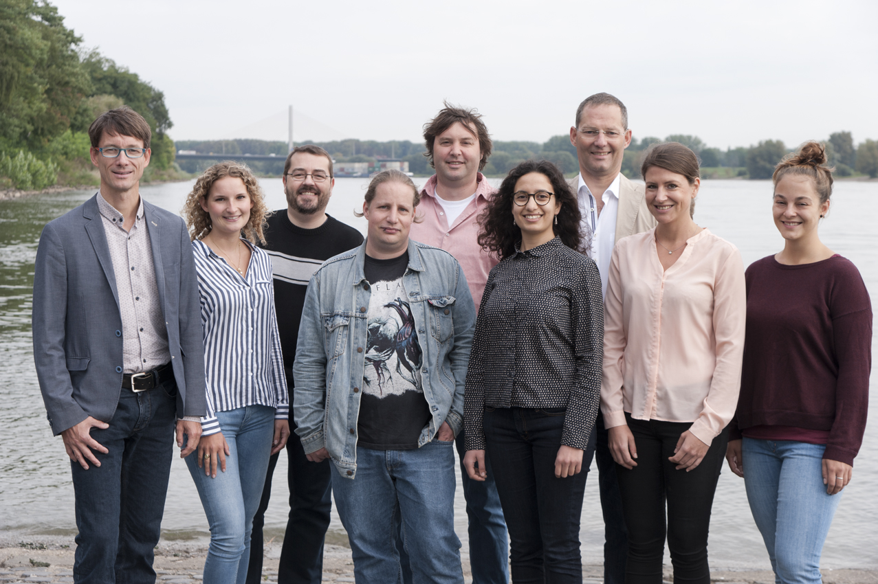
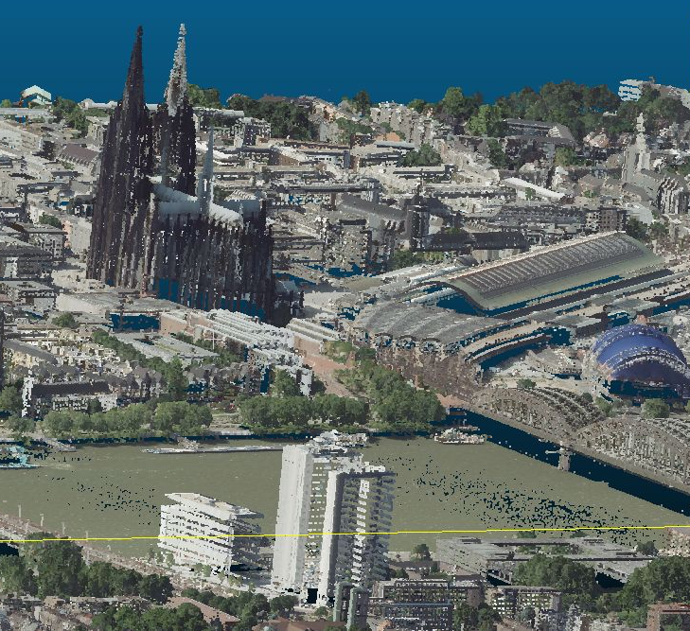
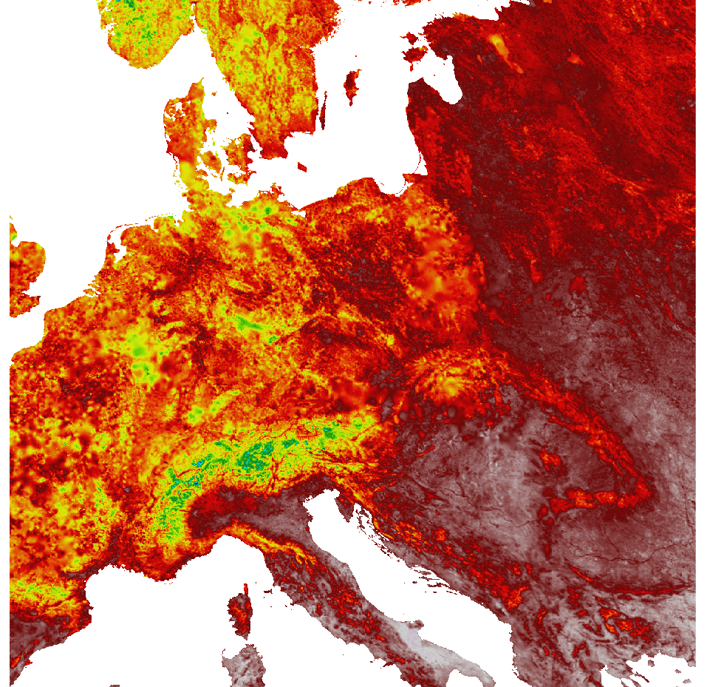
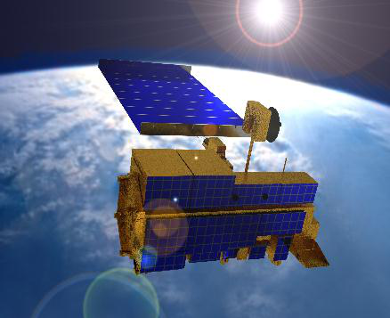
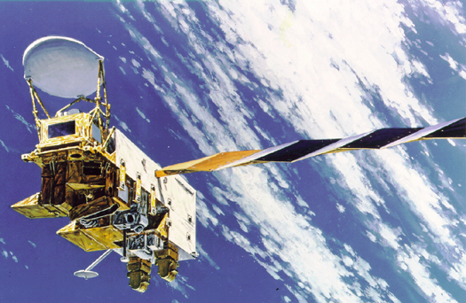
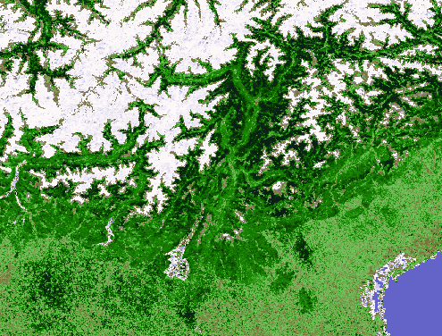
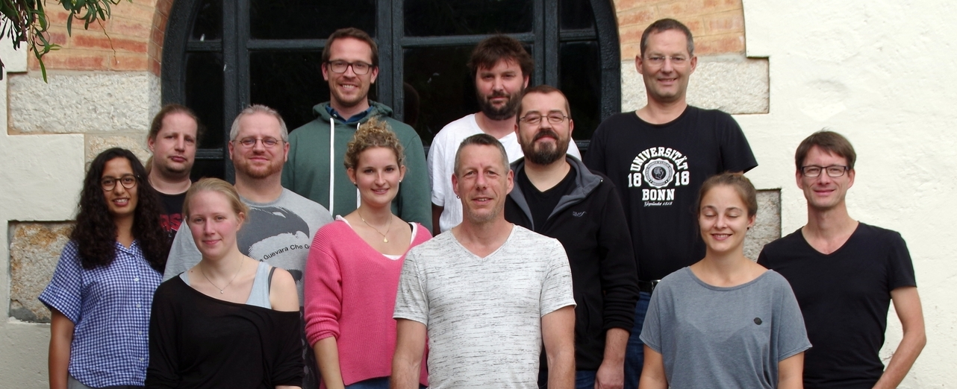
mundialis stellt sich vor
mundialis GmbH & Co. KG, Bonn
Startup – gegründet Mai 2015 von T. Adams, Dr. M. Neteler
und H. Paulsen
Derzeit 8 Angestellte & 3 CEO’s
Massive GIS Daten Prozessierung und Fernerkundung
jahrzehntelange Erfahrung im Bereich Open Source GIS.
(insbesondere GRASS GIS)
“Freie Daten mit Freier Software”
2017
2018
Notes:
Vlt. Nur Verweis auf Firmenmotto

Slide 3







mundialis stellt sich vor
Applications
High Performance Computing
Open Source GIS
Remote Sensing
Consultancies &
Capacity Strengthening
Support for Decision Making & Reporting
Research projects
Maps
Notes:
Kurz zeigen, kannst du skippen

Slide 4

Problemstellung und generelles Vorgehen

Slide 5
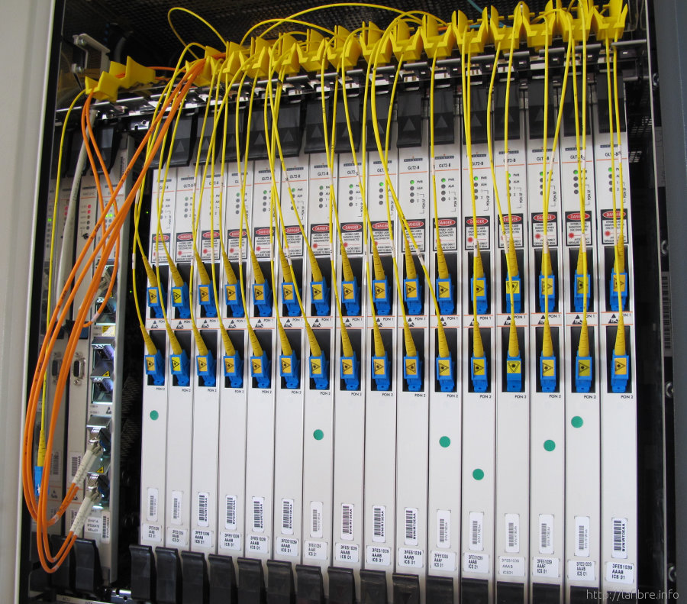
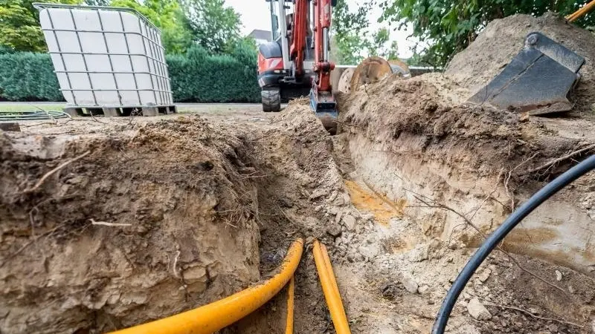
Trassenplanung: WO verläuft das Kabel?
Author: Vivien Guéant
Bild: dpa, Guido Kirchner via heise.de
Notes:
Das ist die Folie, die zeigt worum es geht – es geht um das “WO” - wo soll ein Kabel einer neu zi planenden Trasse Kosten-optimiert verlaufen

Slide 6

Trassenplanung – warum Vorrechnen?
Dient der kostenoptimierten Planung zur Verlegung neuer Kabelnetze
Verlegungskosten sind je nach Oberflächenbeschaffenheit unterschiedlich
Netze müssen dennoch harmonisch geplant sein:
  Kein abrubtes Springen von z.B. Asphalt in Grünstreifen; gerade Verläufe sind anzustreben
  Mindestlänge von Verlegetechniken muss beachtet werden
  Besitzverhältnisse, Schutzgebiete (u.v.m.) müssen beachtet werden
Notes:
Das ist die Erklärfolie, warum man sowas macht und welchen Hintergrund das Ganze hat.

Slide 7
Trassenplanung – grundsätzliche Herangehensweise
Berechnung von Oberflächendaten
aus Luftbildern
Kostenrouting unter Berücksichtigung
eines Regelwerkes
Erstellung von
Trainingsdaten
Potentielle
Trassen
Berechnung von
Oberflächendaten nach
vorgegebenen Klassen
Notes:
Zeigt, wie wir grundsätzlich herangehen – 2 stufige Ableitung von Oberflächen aus Luftbildern (und anderen Daten), danach sind dies die Eingangsdaten für das Kostenrouting, das widerum von Regeln (Störer j/n, erlaubte Flächen, Mindestlängen einer Verlegeart, Kosten u.v.m. gesteuert wird

Slide 8
Vorgehen en Detail

Slide 9
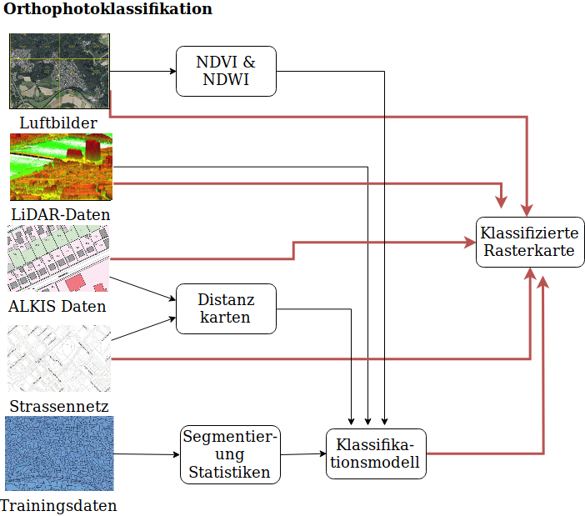



Orthophotoklassifikation, vereinfacht
Notes:
Hier mit schwarzen Linien, was grob passiert um das Klassifikationsmodell zu erstellen (Stufe I der Orthoauswertung), was dann widerum zusammen mit den anderen Daten Eingang ist für die eigentliche Klassifikation (rote Pfeile)
Verweis auf verwendete (Open Source) Software
wenn einer Details wissen will, soll er bei mundialis direkt Fragen!

Slide 10
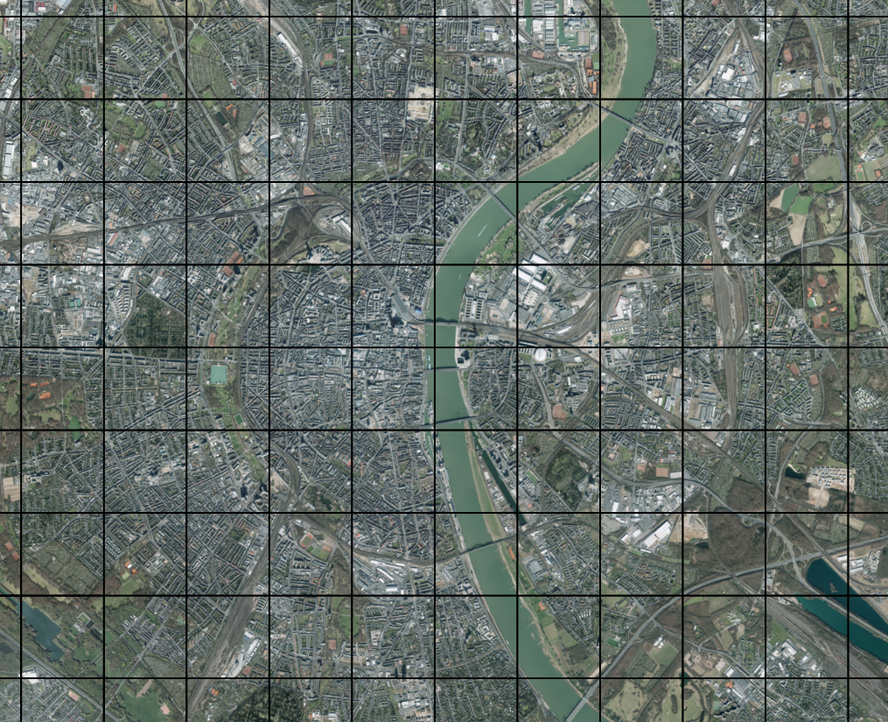
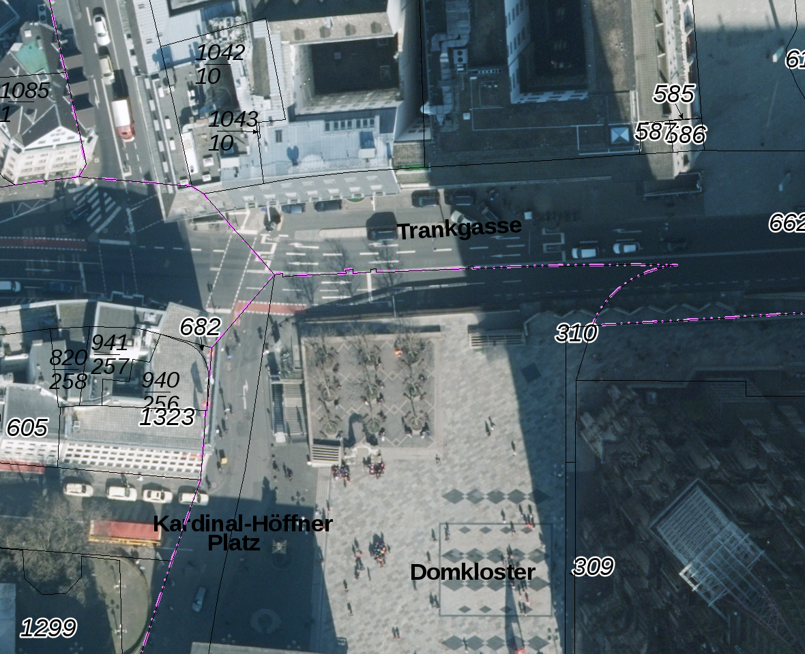
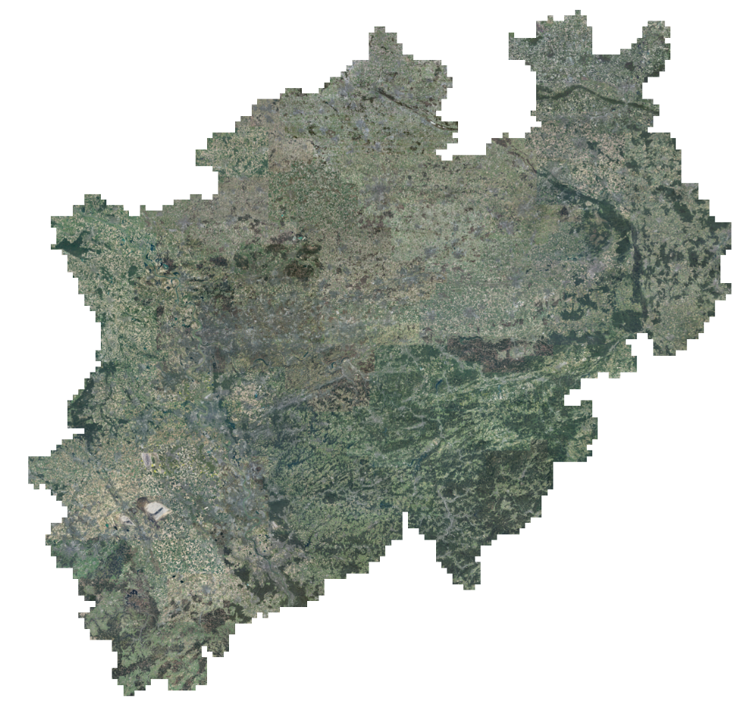
OpenNRW Orthophotos: 10cm DOP
  OpenNRW Daten
Quelle: Land NRW (2017) Datenlizenz Deutschland - Namensnennung - Version 2.0
Notes:
Orthophotos – auf Vorteile von Open Data verweisen (auch wenn man bei der FOSSGIS niemanden überzeugen muß)
Probleme sind Verzerrungen an Gebäuden (sieht man im Bild rechts) und Schattenwürfe
Generell muß Modell ortsbezogen trainiert werden, da sich Orthophotos je nach Region unterscheiden, zudem variiert oft der Aufnahmezeitpunkt

Slide 11
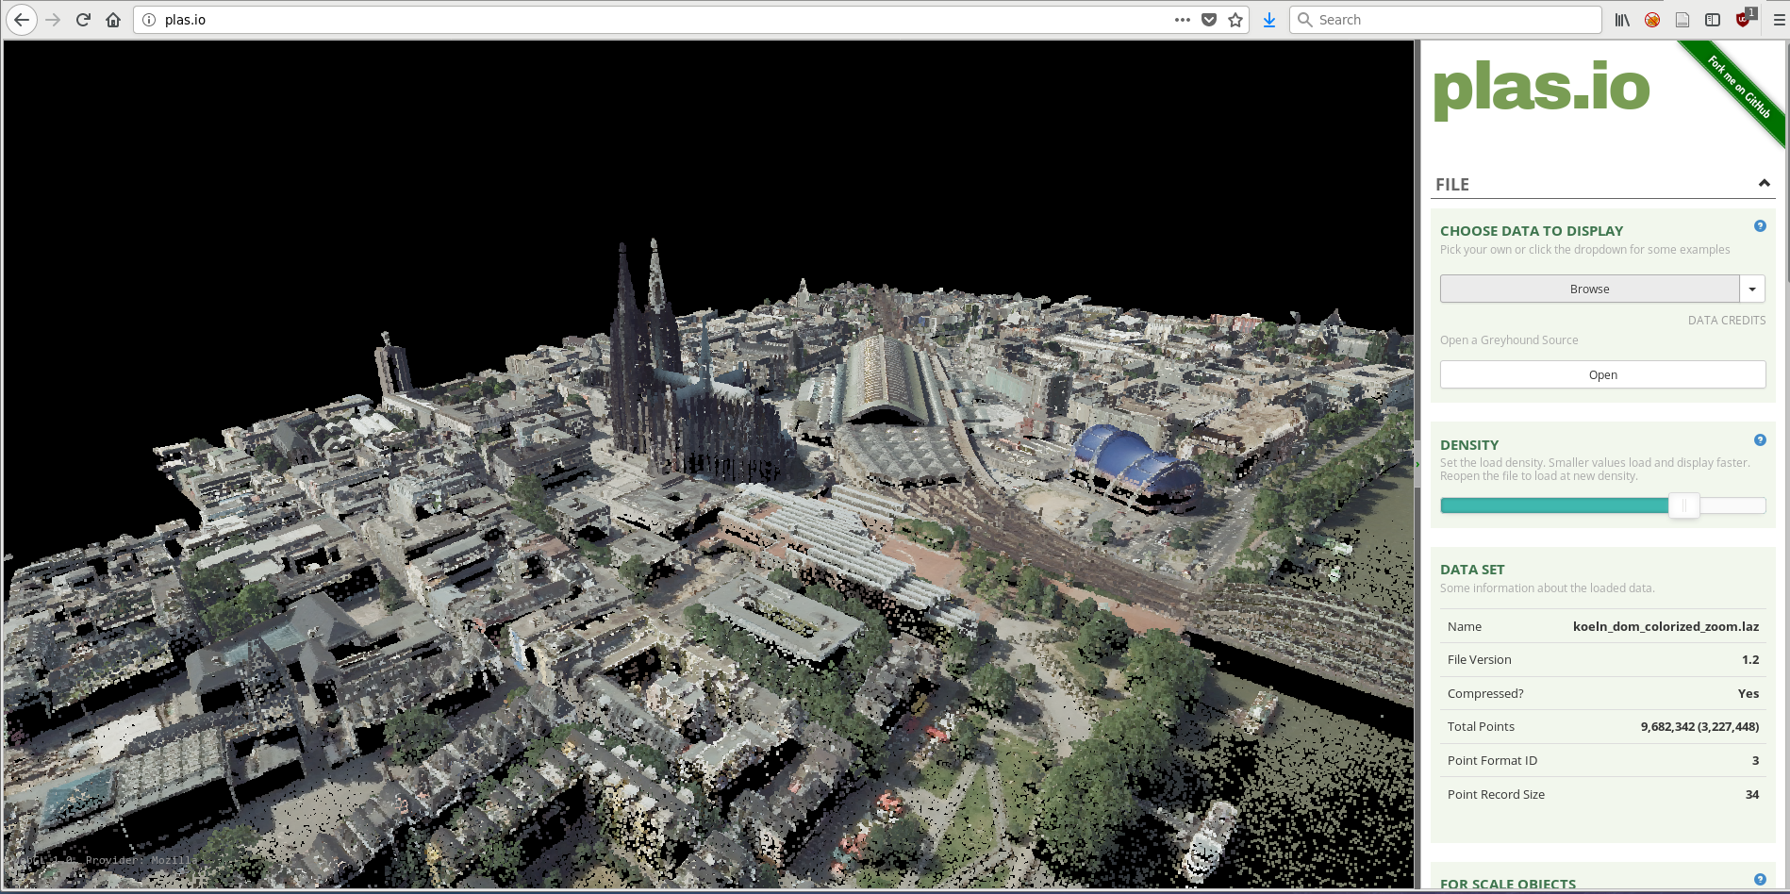


OpenNRW: LiDAR point clouds
Cologne, Germany
(openNRW laserscan data + orthophoto)
Werkzeuge:
Quelle: Land NRW (2017) Datenlizenz Deutschland - Namensnennung - Version 2.0
https://github.com/mundialis/openNRW
Notes:
Höheinformationen werden benutzt, um z.B. Bäume besser identifizieren zu können, Punktdichte in NRW ist ca 3 Punkte/m² – was dazu ausreicht

Slide 12
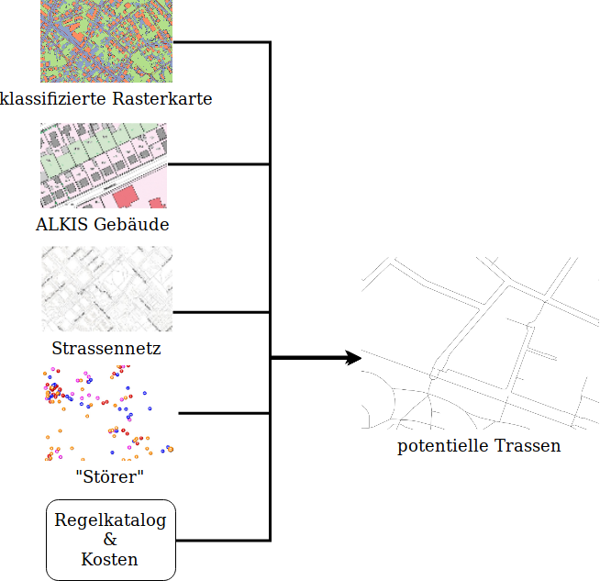
Trassenplanung – Kostenrouting
Notes:
Hier die Eingangsdaten für das Routing:
Klassifikation
ALKIS Gebäude
Auch: abgeleitete privat/nicht privat Flächen aus ALKIS
Strassennetz
Störer (Bäume, Laternen, Schienen etc.)
Regelkatalog
Gerechnet wird ein kostneoptimiertes Routing (Kosten je nach Verlegeart) unter berücksichtigung der Regeln und anderen Daten – z.b. Ausschlußflächen

Slide 13
Ergebnisse

Slide 14
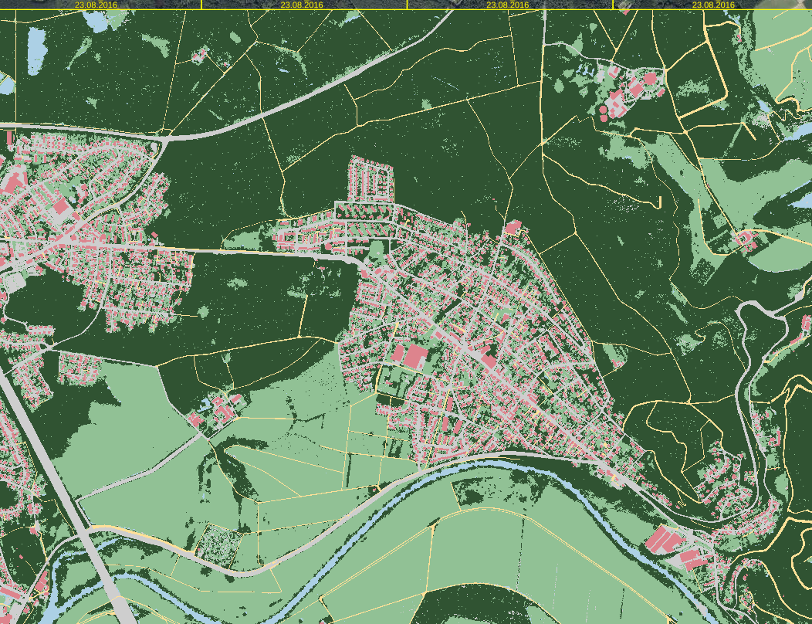
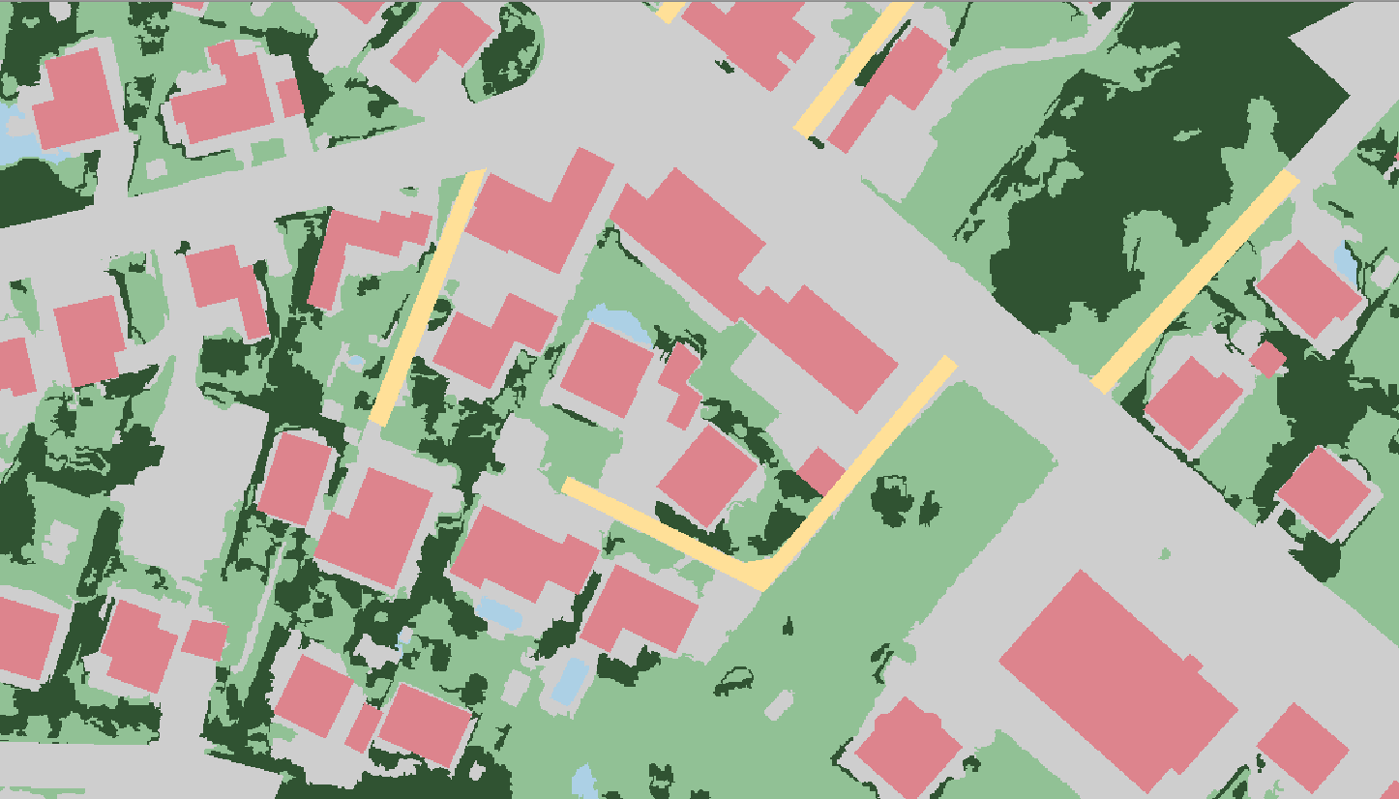
Objektbasierte überwachte Klassifikation
Auflösung: 10cm
unversiegelt
Bäume
versiegelt
Gebäude
Wege/Strassen
Wasser
Notes:
Ergebnisse und hier verwendete Klassen der Orthoklassifikation

Slide 15
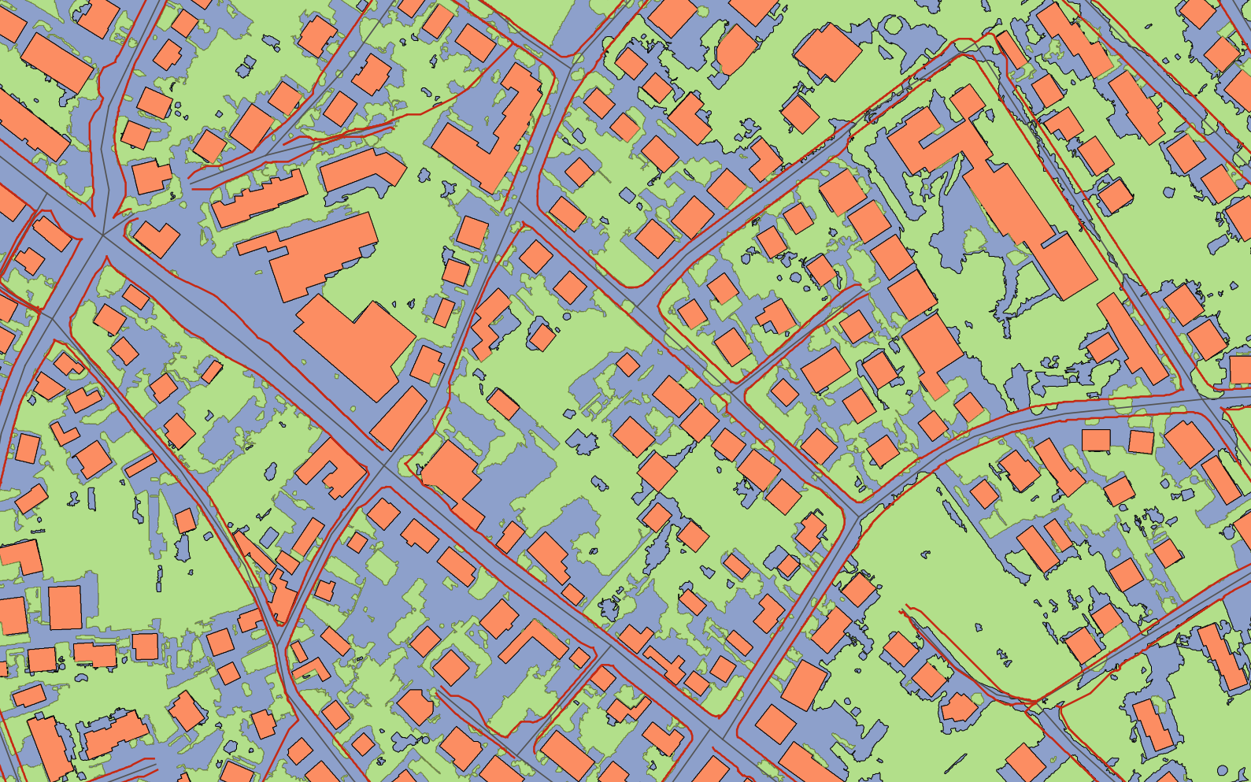


Berechnung potentieller Trassen
  Oberflächendaten werden in Kostenoberflächen umgewandelt
Source: Heise
Notes:
Ergebnisstrassen (links die Legende für das Verlegen von Glasfaserkabel)

Slide 16
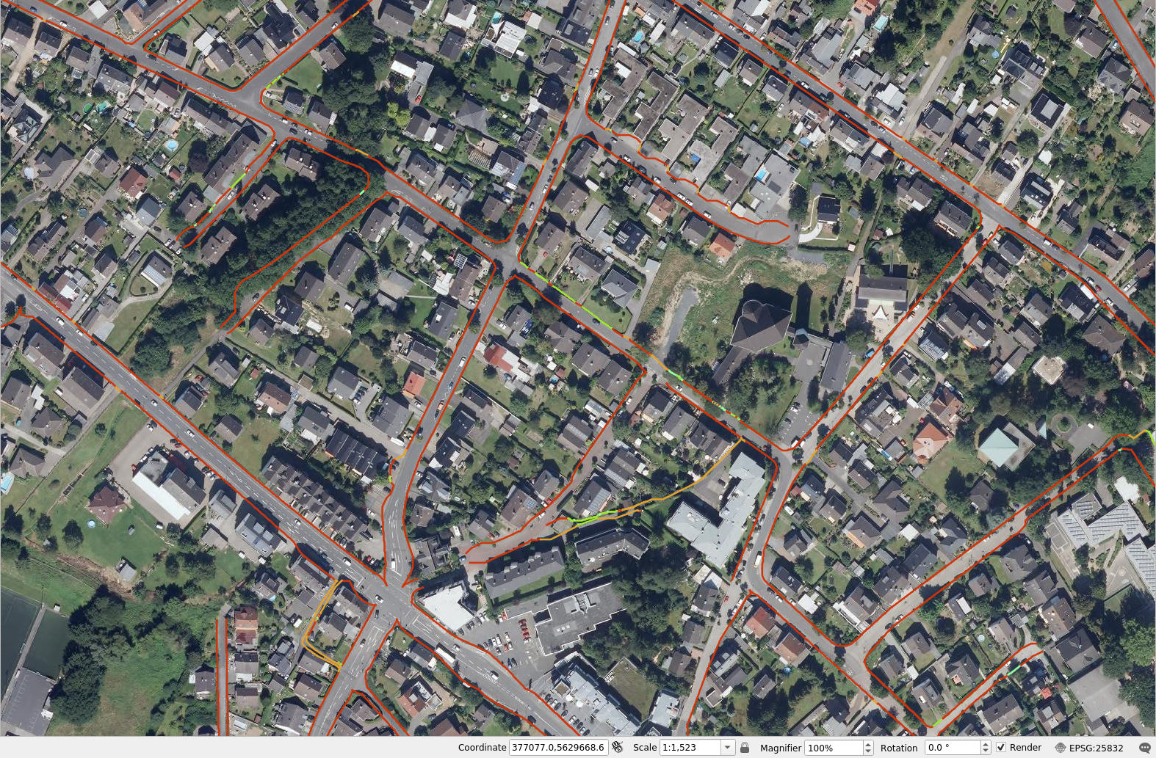
Berechnung potentieller Trassen
Source: Heise
Notes:
Hier nochmal die Trassen auf dem Luftbild
Hinweis auf die Glättung der Trassen (Postprozessierung) und dass sie beidseitig der Straße verlaufen, weil das beim Galsfaserausbau für die Hausanschlüße günstiger ist, als jedes mal die Strasse zu queren

Slide 17
Architektur

Slide 18
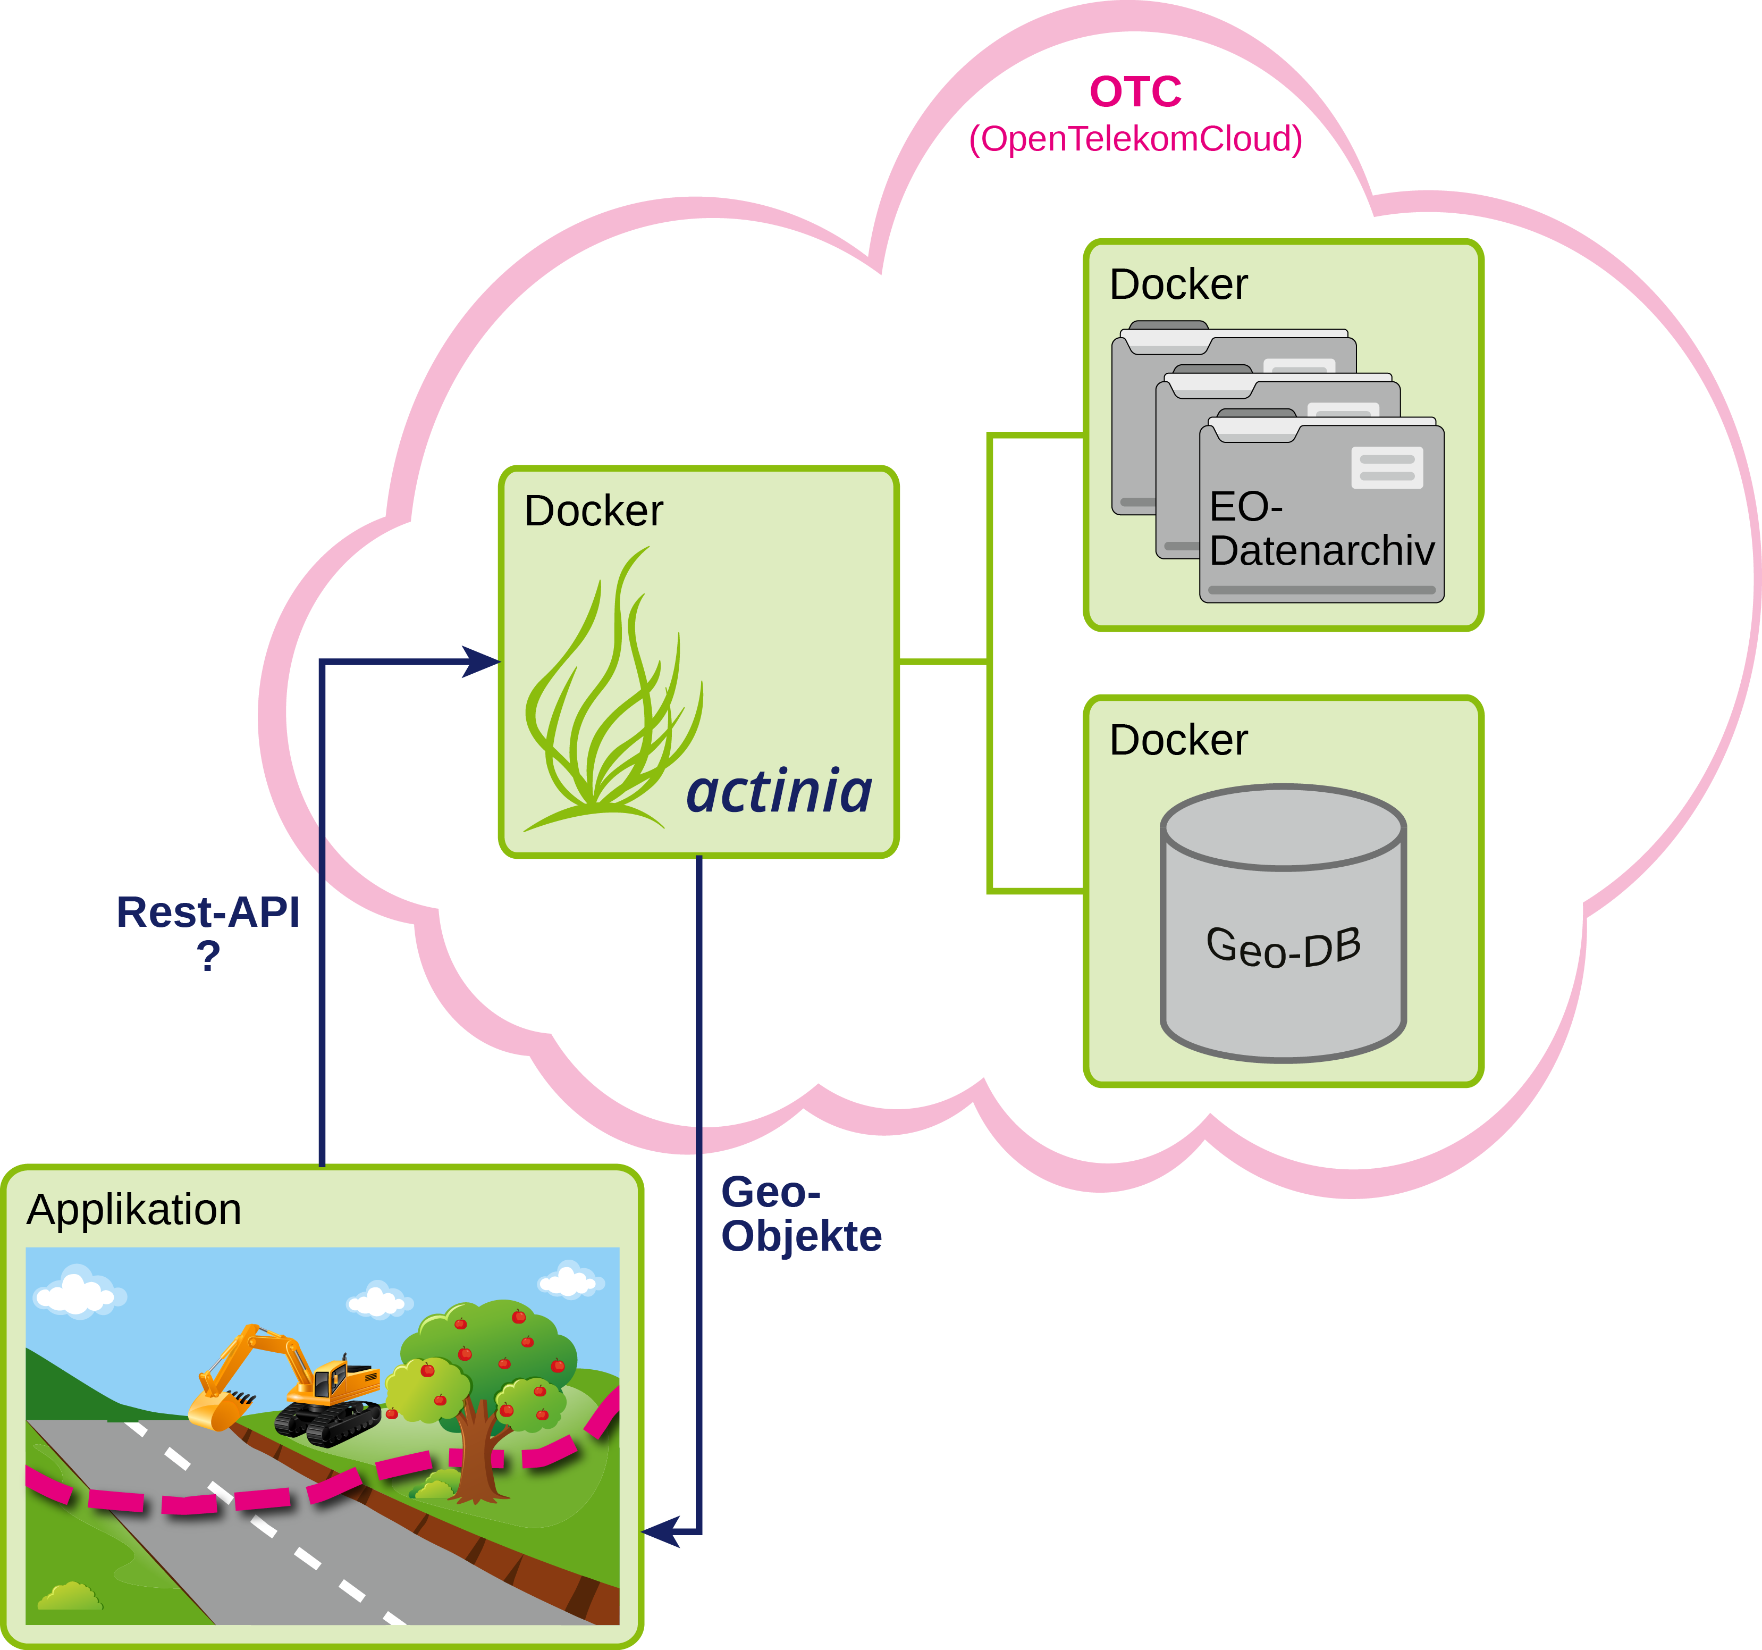



Architektur
  Cloud basiertes Geoprocessing
    OpenStack / OpenShift
    Service deployment über Docker images
    Infrastructure as Code
Notes:
Paar generelle Worte zur Architektur sowie zur Möglichkeit des Parallelisierens
Bei der Orthoklassifikation werden die zu berechnenden Gebiete ja bereits segmentiert und parallel berechnet, trotzdem sind das intensive Rechenprozesse, die Stunden – Tage benötigen.

Slide 19
Cloud-basierte Geoprozessierung mit actinia
ace - actinia command execution
ace Werkzeug erlaubt actinia REST service (https://actinia.mundialis.de/):
  Ausführung einzelner GRASS GIS Befehle
  Ausführung einer Liste von GRASS GIS Befehlen oder Modulen
  Job Management verteilt Anfragen auf mehrere Server (“Rechenknechte”)
Tutorial: https://github.com/mundialis/actinia_core/tree/master/scripts
Notes:
Verweis auf GRASS GIS im Backend von actinia sowie auf Demo-Rest actinia sowie Tutorial

Slide 20

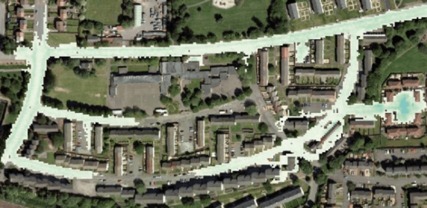
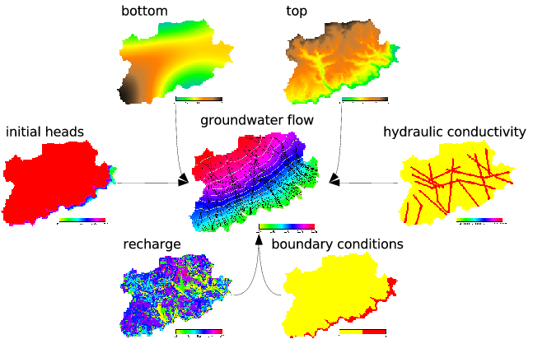
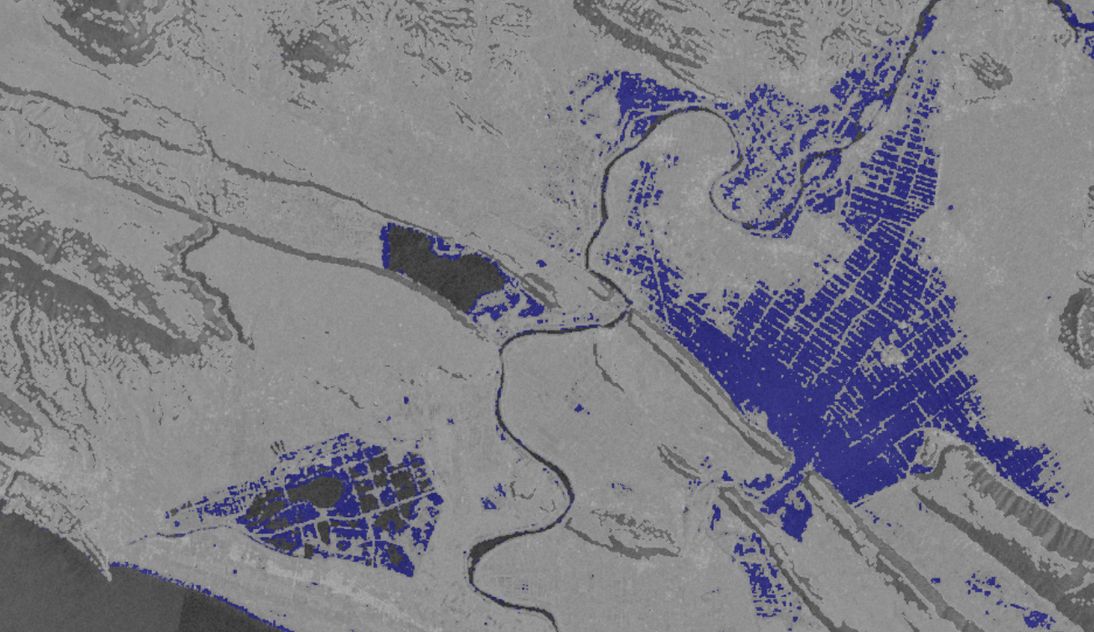
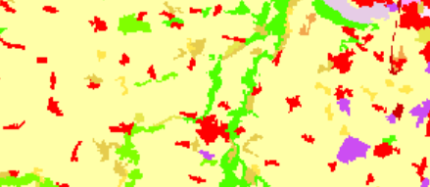
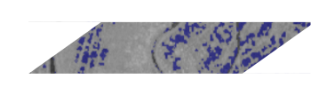
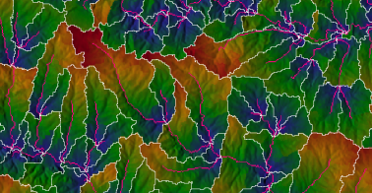
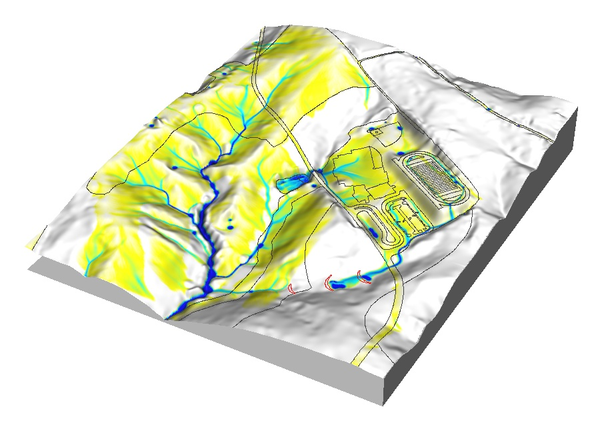
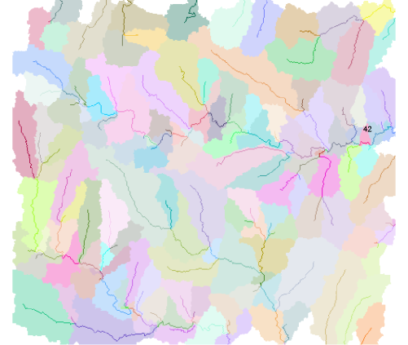
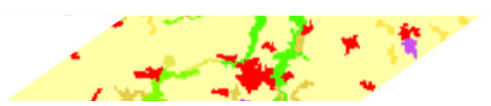

Das große Bild: cloud-basierte Geoprozessierung
Field data / measuring sites
Surface flow
Groundwater flow
SOS
Time series
}
GIS layers
Cloud geoprocessing
Raster/Vector
Source: ITZI
Source: GRASS GIS r.gwflow
Watershed modelling
Erosion modelling
EO layers
Time series
processing
Raster/Vector
Time series
Source r.stream tools
Source: H. Mitasova, NCSU
actinia.mundialis.de
Reporting
Web Services
Cloud API
Adad deqwd qdqwd
Dqwdqwd dqwdddd qwd
Qwdqwdd dqwdqw
Qwdqwd dqwdqwd dqwd
Qwdqwdqfwfw
Fwefwef
Wefwef wefwef
Wefwef wefwef
Wfwef wfe
Adad deqwd qdqwd
Dqwdqwd dqwdddd qwd
Qwdqwdd dqwdqw
Qwdqwd dqwdqwd dqwd
Qwdqwdqfwfw
Fwefwef
Wefwef wefwef
Wefwef wefwef
Wfwef wfe
OGC:
WMST, WFS, ...
REST
API
Notes:
Kurz das gesamte Bild, das im Grunde zeigt, dass man mit actinia jegliche Geoprozessierung mit Big Data vornehmen kann – die Trassen sind also nur ein Anwendungsbeispiel. Klar machen, dass die Prozesse selber natürlich nicht so out-of-the-box kommen, sondern dass da viel KnowHow drin steckt.

Slide 21

Actinia – Open Source
Actinia ist Open Source: https://github.com/mundialis/actinia_core
Seit März 2019 ist actinia anerkanntes OSGeo Community Project!
Notes:
...

Slide 22
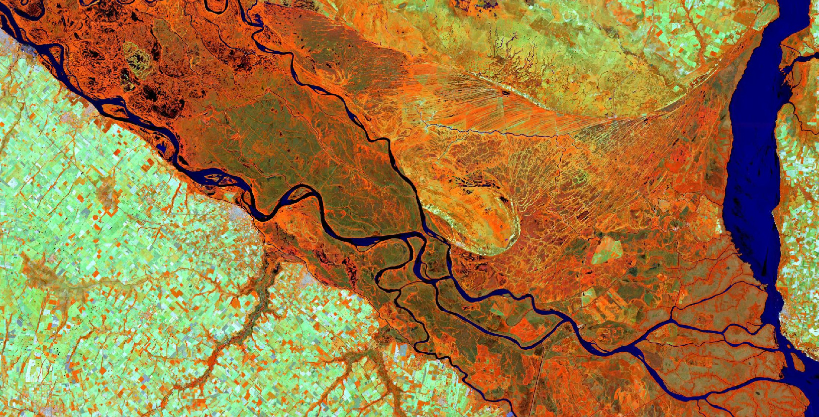

To know more …
Contact
mundialis GmbH & Co. KG
Kölnstraße 99
53111 Bonn, Germany
Represented by:
Till Adams, Hinrich Paulsen, Dr. Markus Neteler
Email: info@mundialis.de
Web: https://mundialis.de
Phone: +49 (0)228 / 387 580 80

